Slide 1
Popular Topic Detection based on Vector Representation of Words 基於Word2Vec之熱門主題偵測
謝宗廷
指導教授：王正豪老師

Slide 2
Outline
Motivation
Relative Works
Proposed Method
Experiment
Conclusion

Slide 3
Motivation
隨著科技的演進，人們獲取資訊的管道也從傳統的媒體轉換到網路上。近幾年社群網絡的興起更是加快了資訊傳播的速度，然而資訊快速傳播也意味著資訊爆炸，人們必須花費許多心力篩選才能獲得想要的資訊。
太陽花學運過後公民意識崛起，公民利用網路關注並討論許多社會議題，並形成一股新興的影響力。若能夠偵測時下熱門的討論話題，將能降低大眾對於接觸社會議題門檻。
Notes:
隨著科技的演進，人們獲取資訊的管道也從傳統的媒體轉換到網路上。近幾年社群網絡的興起更是加快了資訊傳播的速度，然而資訊快速傳播也意味著資訊爆炸，人們必須花費許多心力篩選才能獲得想要的資訊。
太陽花學運過後公民意識崛起，公民利用網路關注並討論許多社會議題，並形成一股新興的影響力。若能夠偵測時下熱門的討論話題，將能降低大眾對於接觸社會議題門檻。

Slide 4
現有的主題偵測方法
Allan等人將新進文件當成query去查詢先前的主題，若查詢後沒有相似的主題則該文件會被當成新的主題。字詞由tf-idf 權重與”surpriseness”表示，一個詞如果越不常出現則越”surprising”。
Yang等人利用tf-idf vector space model將文件用group-average以及single pass等方法來分群以偵測新的事件主題。
JM Schultz等人將文件中的文字去掉stopwords並保留idf與tf高的字詞作為文件的feature，並利用cosine similarity與single linkage分群方法來偵測主題。

Slide 5
現有的主題偵測方法
J Makkonen等人將vector space切分成四個簡單的語意空間，分別為places, names, temporal expressions and general terms，並利用四個不同的空間向量來計算文件相似度。實驗結果顯示place與temporal expression相似度辨識效果還需要改進, 而且整體效率沒有比以tf-idf vector space model建構的文件向量還要好。
Christian Wartena等人將文件抽取出關鍵字，並以關鍵字代表文章以不同的相似度測量方法進行分群，最後發現基於Jensen-Shannon divergence of probability distributions的距離測量方法效果表現會比cosine similarity還要好。

Slide 6
現有主題偵測方法缺點
文件相似度僅與文字重和度有關
無法辨似語意：近似詞、一字多意
向量維度高，計算量大
Notes:
上述研究可以發現傳統主題偵測方法皆由tf-idf vector space所建構的文件向量來進行階層式的分群或是single pass的快速分群。差異僅在使用不同的特徵擷取方法以及不同的相似度計算方法，不過以tf-idf為主要的vector space model都具有一個相同的共通點：文件的相似度與文字重合度有關，這樣的相似度計算標準無法準確分辨以相似詞或不同文字描述同一件事情的狀況。另外向量的維度也會與字詞數量相關，對於文件量大的分群相當不利。

Slide 7
Proposed Method
利用一個嶄新的向量空間來解決傳統向量空間的缺點

Slide 8
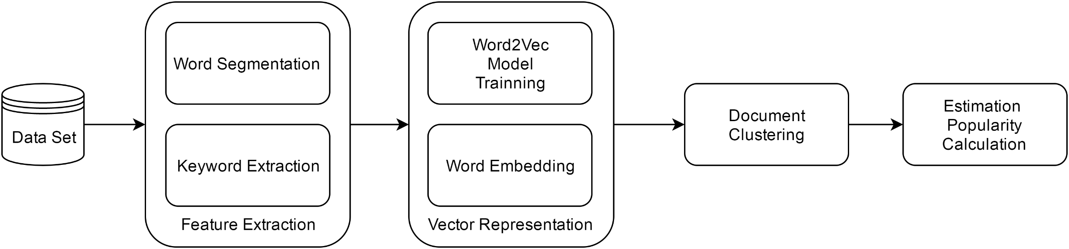
Architecture
Notes:
針對傳統文件分群的一些限制，以及word2vec在文章向量化的挑戰 我們提出了一套方法
這邊是方法的系統架構圖
我們使用word2vec作為word embedding的工具並利用文章特徵來合成文章向量 並利用這些文章向量去分群 接著對分完群的主題計算熱門度來偵測熱門主題

Slide 9
Feature Extraction
文章標題斷詞
斷詞工具使用Jieba
內文擷取關鍵字
Tf-idf based keyword extraction
Top K keywords with weight
Notes:
文章特徵的擷取除了能夠代表文章的標題之外呢
我們也針對文章內容基於tf-idf的關鍵字擷取方法來取關鍵字

Slide 10
Word Segmentation
Jieba Segmentation Mode | 枝頭上暗褐色球型蒴果像極了成串鈴鐺
精確模式 | 枝頭 / 上 / 暗褐色 / 球型 / 蒴果 / 像 / 極了 / 成串 / 鈴鐺
全模式 | 枝頭 / 頭上 / 暗褐 / 暗褐色 / 褐色 / 色球/ 球型 / 蒴果 / 像 / 極了 / 成串 / 串鈴 / 鈴鐺
搜尋引擎模式 | 枝頭 / 上 / 暗褐 / 褐色 / 暗褐色 / 球型 / 蒴果 / 像 / 極了 / 成串 / 鈴鐺
Notes:
那我們選用的是Jieba斷詞系統 Jieba斷詞共有三種模式：精確模式、全模式、搜尋引擎模式。如表所示，精確模式會嘗試將句子精確的切開；全模式會將句子可以成詞的可能性全部都掃出來；搜尋引擎模式則是將精確模式切出來較長的詞再次切分。 斷詞模式的選擇會影響Word2Vec Model的效果
”暗褐色”在精準模式下能被精確切分出來，在全模式以及搜尋模式下可以多切出”暗褐”以及”褐色”字詞。
Word2vec CBOW model是利用前後文來預測字的用法，如果我們採用CBOW為model的話，這些多切出來的字詞會改變原來的前後文而使預測效果變差；Skip-gram 是以字詞來預測前後文的用法，對於”暗褐色”原本的上下文來說，這些額外切出的詞語反而能夠幫助提升語意辨識效果。 由於全模式會將可以成詞的所有可能列出來，有可能會比搜尋引擎模式會切出更多的詞，如”頭上”、”串鈴”。但這些詞可能跟原意毫無關係，反而會讓Model品質下降。又因為我們前面決定使用Skip-gram作為word2vec的model, 因此本研究採用搜尋引擎模式作為主要的斷詞模式。

Slide 11
Word2Vec
Word Embedding Model based on Neural Network
Created by a team led by Tomas Mikolov at Google in 2013

Slide 12
Why Word2Vec
queens
Dimension of Vector is fixed
Semantic relationships
Vector(France) ≈ Vector(Italy)
Syntactic relationships
Vector(big) ≈ Vector(bigger)
Linear Relationships
Vector(king) - Vector(man) + Vector(woman) ≈ Vector(queen)
queen
kings
king
women
woman
men
man
Notes:
2013年google釋出了一系列的深度學習專案，其中word2vec所提出的新觀念被認為有助於改善傳統tf-idf vector space的一些缺點。Word2vec藉由類神經網路的學習，能夠將字詞轉成具有語意及語法意義而且長度固定的向量。而這些向量會具有一些特殊的線性關係，像是kings-king 接近等於queens – queen, 可以看出藍色線是複數的關係, man 加上複數的藍色向量就會變成複數的men。相同的woman-man這個橘色向量代表性別的關係。King加上橘色向量會變成queen。

Slide 13
Word2Vec
利用前後文來推敲字詞的意思
Ex 枝頭 上 暗褐色 球型 _____ 像 極了 成串 鈴鐺
Continuous Bag of Words(CBOW)
利用字詞來預測前後文出現的關係
Ex 句子出現蒴果的時候，也有可能出現 __ __ __ __ __ __ __
Skip Gram
Notes:
Word2Vec有兩個主要model，第一個CBOW model是藉由字詞的前後文來預測這個字的用法。另外一個Skip-gram model藉由字詞本身來預測前後文的用法。雖然word2vec能夠將字詞轉成具有語意的向量，不過要怎麼進一步對文章向量化仍然是一個挑戰。

Slide 14
Word2Vec
input
projection
output
input
projection
output
枝頭
暗褐
上
褐色
sum
sum
暗褐色
暗褐色
球型
球型
蒴果
蒴果
CBOW
CBOW
枝頭 / 上 / 暗褐色 / 球型 / 蒴果
枝頭 / 上 / 暗褐 / 褐色 / 暗褐色 /球型 / 蒴果
Notes:
Word2Vec有兩個主要model，第一個CBOW model是藉由字詞的前後文來預測這個字的用法。另外一個Skip-gram model藉由字詞本身來預測前後文的用法。雖然word2vec能夠將字詞轉成具有語意的向量，不過要怎麼進一步對文章向量化仍然是一個挑戰。

Slide 15
Word2Vec
input
projection
output
input
projection
output
枝頭
上
上
暗褐色
sum
sum
暗褐色
球型
球型
蒴果
蒴果
像
Skip Gram
Skip Gram
枝頭 / 上 / 暗褐色 / 球型 / 蒴果 / 像 / 極了
Notes:
Word2Vec有兩個主要model，第一個CBOW model是藉由字詞的前後文來預測這個字的用法。另外一個Skip-gram model藉由字詞本身來預測前後文的用法。雖然word2vec能夠將字詞轉成具有語意的向量，不過要怎麼進一步對文章向量化仍然是一個挑戰。

Slide 16
Word2Vec
input
projection
output
input
projection
output
暗褐
上
褐色
暗褐
sum
sum
暗褐色
褐色
球型
暗褐色
蒴果
球型
Skip Gram
Skip Gram
枝頭 / 上 / 暗褐 / 褐色 / 暗褐色 /球型 / 蒴果
Notes:
Word2Vec有兩個主要model，第一個CBOW model是藉由字詞的前後文來預測這個字的用法。另外一個Skip-gram model藉由字詞本身來預測前後文的用法。雖然word2vec能夠將字詞轉成具有語意的向量，不過要怎麼進一步對文章向量化仍然是一個挑戰。

Slide 17
Word2Vec Model
 | CBOW | SKIP-GRAM
Training time | Less | N times longer than CBOW
Syntactic relationship | Better | worse
Semantic relationship | worse | Better
Notes:
首先關於word2vec model的選擇 剛剛有提到model 有分CBOW跟SKIP-GRAM兩種
CBOW原理較為直覺，再訓練時間的表現上也比SKIP-GRAM優秀
效果方面，CBOW在語法上的關係表現較好，SKIP-GRAM則是在語意辨識效果上較好
那因為我們想要藉由word2vec來補足傳統tf-idf不足的語意分析，所以我們採用語意效果較好的skip-gram
Model訓練前要先將資料作前處理 因為中文不像是英文一樣字詞之間以空白分開 所以我們需要藉由斷詞工具幫忙分詞

Slide 18
Word Segmentation
Jieba Segmentation Mode | 枝頭上暗褐色球型蒴果像極了成串鈴鐺
精確模式 | 枝頭 / 上 / 暗褐色 / 球型 / 蒴果 / 像 / 極了 / 成串 / 鈴鐺
全模式 | 枝頭 / 頭上 / 暗褐 / 暗褐色 / 褐色 / 色球/ 球型 / 蒴果 / 像 / 極了 / 成串 / 串鈴 / 鈴鐺
搜尋引擎模式 | 枝頭 / 上 / 暗褐 / 褐色 / 暗褐色 / 球型 / 蒴果 / 像 / 極了 / 成串 / 鈴鐺
Notes:
那我們選用的是Jieba斷詞系統 Jieba斷詞共有三種模式：精確模式、全模式、搜尋引擎模式。如表所示，精確模式會嘗試將句子精確的切開；全模式會將句子可以成詞的可能性全部都掃出來；搜尋引擎模式則是將精確模式切出來較長的詞再次切分。 斷詞模式的選擇會影響Word2Vec Model的效果
”暗褐色”在精準模式下能被精確切分出來，在全模式以及搜尋模式下可以多切出”暗褐”以及”褐色”字詞。
Word2vec CBOW model是利用前後文來預測字的用法，如果我們採用CBOW為model的話，這些多切出來的字詞會改變原來的前後文而使預測效果變差；Skip-gram 是以字詞來預測前後文的用法，對於”暗褐色”原本的上下文來說，這些額外切出的詞語反而能夠幫助提升語意辨識效果。 由於全模式會將可以成詞的所有可能列出來，有可能會比搜尋引擎模式會切出更多的詞，如”頭上”、”串鈴”。但這些詞可能跟原意毫無關係，反而會讓Model品質下降。又因為我們前面決定使用Skip-gram作為word2vec的model, 因此本研究採用搜尋引擎模式作為主要的斷詞模式。

Slide 19
Vector Representations
文章向量由標題特徵、內容特徵所組成
Word2Vec將特徵字詞轉成對應的向量
Word2vec特殊的線性關係讓向量相加具有意義
vector(大杯) + vector(冰) + vector(奶茶) 與
vector(大冰奶) cosine similarity高達 0.6
Notes:
由於word2vec轉出的向量具有特殊的線性關係，我們發現可以將字詞向量簡單地相加來代表另外一個有意義的字詞 例如大冰奶的向量 與 大杯 、冰、 奶茶各自的向量加總起來算cosine 相似度能夠高達0.6 我們可以期待藉由model的品質越高這些特性會更加明顯
文章特徵可以分為兩類：標題以及內容大意。基於剛剛講的特性，我們直接將標題斷詞向量加總起來作為文章標題向量。內容大意向量可以用關鍵字來合成，不過關鍵字不是每個都一樣重要，我們將向量乘以對應的關鍵字權重加總起來
最後的文章向量我們用標題向量以及內容向量用不同比例合成 。這個比例滿吃資料來源的標題品質，所以需要根據不同的資料來源調整適當的比例。

Slide 20
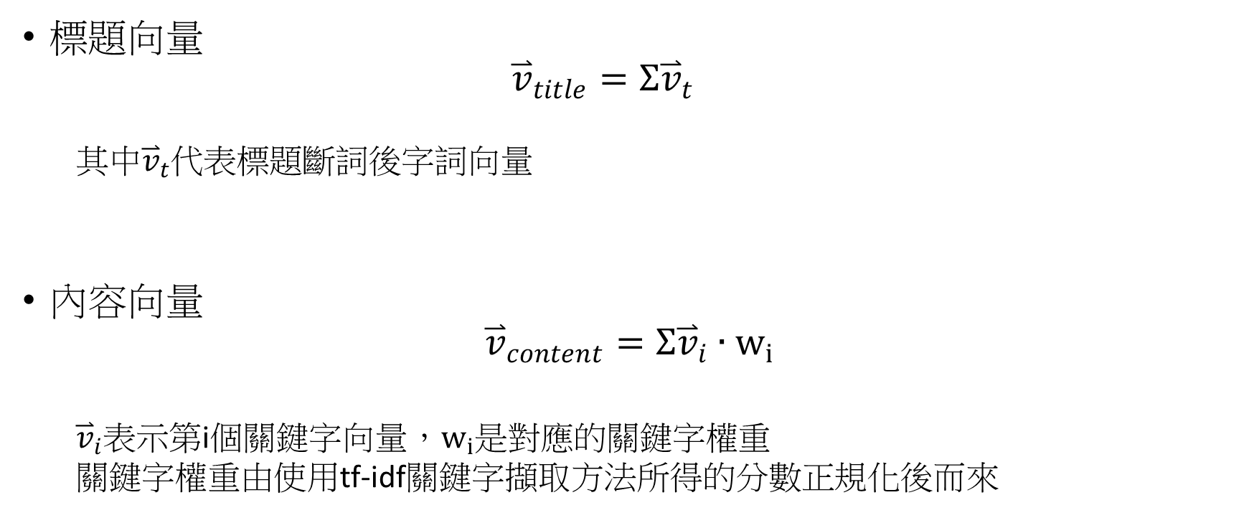
Vector Representations
標題向量
$${\overset{⃑}{v}}_{title}=Σ{\overset{⃑}{v}}_{t}$$
其中${\overset{⃑}{v}}_{t}$代表標題斷詞後字詞向量
內容向量
$${\overset{⃑}{v}}_{content}=Σ{\overset{⃑}{v}}_{i}∙w_{i}$$
${\overset{⃑}{v}}_{i}$表示第i個關鍵字向量，$w_{i}$是對應的關鍵字權重
關鍵字權重由使用tf-idf關鍵字擷取方法所得的分數正規化後而來
Notes:
由於word2vec轉出的向量具有特殊的線性關係，我們發現可以將字詞向量簡單地相加來代表另外一個有意義的字詞 例如大冰奶的向量 與 大杯 、冰、 奶茶各自的向量加總起來算cosine 相似度能夠高達0.6 我們可以期待藉由model的品質越高這些特性會更加明顯
文章特徵可以分為兩類：標題以及內容大意。基於剛剛講的特性，我們直接將標題斷詞向量加總起來作為文章標題向量。內容大意向量可以用關鍵字來合成，不過關鍵字不是每個都一樣重要，我們將向量乘以對應的關鍵字權重加總起來
最後的文章向量我們用標題向量以及內容向量用不同比例合成 。這個比例滿吃資料來源的標題品質，所以需要根據不同的資料來源調整適當的比例。

Slide 21
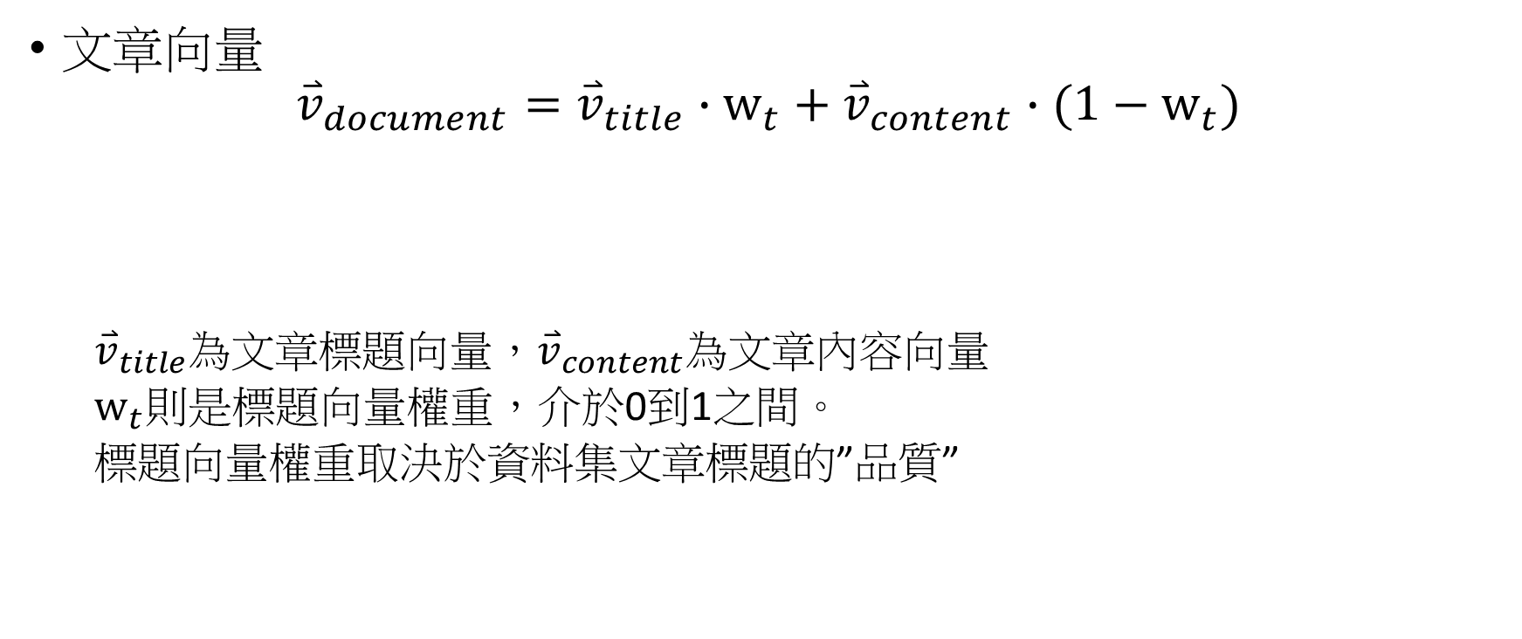
Vector Representations
文章向量
$${\overset{⃑}{v}}_{document}={\overset{⃑}{v}}_{title}∙w_{t}+{\overset{⃑}{v}}_{content}∙(1−w_{t})$$
${\overset{⃑}{v}}_{title}$為文章標題向量，${\overset{⃑}{v}}_{content}$為文章內容向量
$w_{t}$則是標題向量權重，介於0到1之間。
標題向量權重取決於資料集文章標題的”品質”
Notes:
由於word2vec轉出的向量具有特殊的線性關係，我們發現可以將字詞向量簡單地相加來代表另外一個有意義的字詞 例如大冰奶的向量 與 大杯 、冰、 奶茶各自的向量加總起來算cosine 相似度能夠高達0.6 我們可以期待藉由model的品質越高這些特性會更加明顯
文章特徵可以分為兩類：標題以及內容大意。基於剛剛講的特性，我們直接將標題斷詞向量加總起來作為文章標題向量。內容大意向量可以用關鍵字來合成，不過關鍵字不是每個都一樣重要，我們將向量乘以對應的關鍵字權重加總起來
最後的文章向量我們用標題向量以及內容向量用不同比例合成 。這個比例滿吃資料來源的標題品質，所以需要根據不同的資料來源調整適當的比例。

Slide 22
Quality of Title
標題品質良好 | 標題品質欠佳
馬路比台灣爛的國家很多嗎 | [ＦＢ] 黑人 陳建州
OECD公布全球38國工時 台灣高於平均近400 | 正晶限時批-限時批政經

Slide 23
Clustering
主題具有階層關係，階層越高的抽象程度越高，涵蓋的範圍廣，很適合用Hierarchical Clustering
傳統的分群方法如K-Means或Hierarchical Clustering都需要事先決定群的數量，但是我們很難事先預測主題的個數
不過我們可以決定分群後的主題抽象程度(主題之間彼此的相似度)
Notes:
K-means, HAC都必須先決定群的數量，群的數量連帶影響群的大小。不過我們要預先知道主題個數相當困難，而且每天的主題個數是會改變的。以群的數量作為分群的終止條件顯然相當不太合適。
因此我們可以從主題間的彼此相似度來著手。我們的分群方法還是以HAC為主，只是我們定義一個相似度的門檻，找出相似度最高的兩個群，如果他們相似度有高於門檻的話就合併，如果沒有的話，結束分群
這個相似度門檻是具有直覺上的意義的，如果門檻值越高代表越難合併，群的數量會提高。概念上的主題代表的規模也相對較小。如果門檻值調低，群的數量會減少，主題這時候也比較抽象，涵蓋範圍廣
至於該怎麼決定這個門檻值，我們可以利用預先標記好的資料來分析分群效果，門檻值會隨著標記資料主題抽象程度而調整，找出來的最佳門檻值在往後的分群裏面也會分出抽象程度差不多的主題

Slide 24
Hierarchical Agglomerative Clustering
將文章視為一個主題
從所有主題中，找出最相似的兩個主題
將兩個主題合併
重複2.3直到最相似兩個主題的相似度低於預先設置好的門檻值
Notes:
另外一個常見的文件分群是階層式的分群 Hierarchical有bottom up 慢慢merge 的聚合式分群
跟top down慢慢切割的division clustering
點
聚合式的分群一開始將每個文件視為一群 然後從所有群中找出距離最近的兩個群合併 重複這個步驟直到群數剩下N個

Slide 25
Hierarchical Agglomerative Clustering
高
抽象程度(門檻值)
低
Notes:
另外一個常見的文件分群是階層式的分群 Hierarchical有bottom up 慢慢merge 的聚合式分群
跟top down慢慢切割的division clustering
點
聚合式的分群一開始將每個文件視為一群 然後從所有群中找出距離最近的兩個群合併 重複這個步驟直到群數剩下N個

Slide 26
該如何決定相似度門檻值?
人工標記文章主題
評估分群效果找到最佳的門檻值
標記僅需做一次，往後的分群都能夠分出抽象程度相近的主題
Notes:
另外一個常見的文件分群是階層式的分群 Hierarchical有bottom up 慢慢merge 的聚合式分群
跟top down慢慢切割的division clustering
點
聚合式的分群一開始將每個文件視為一群 然後從所有群中找出距離最近的兩個群合併 重複這個步驟直到群數剩下N個

Slide 27
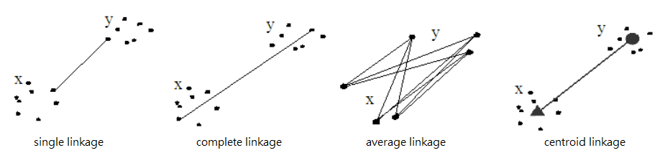
主題相似度的計算
Single linkage
Complete linkage
Average linkage
Centroid linkage
Notes:
average, single, complete linkage會考慮群裡面每一個點與其他群的點距離，這樣的好處是每一次合併的時候都能夠確保各點能保持在一定的距離內。Centroid是直接以重心計算距離，雖然速度較快，不過有可能群裡各點在合併過程中就不一定能夠保持一定的距離。
那麼有沒有同時能夠有速度上的優勢同時又能維持分群效果的穩定度的辦法呢?
我們知道隨著合併次數的增加，群各點的離散程度可能會隨之增加
Key idea是這樣 懲罰那些合併後離散程度會下降的群，讓他們在下一次的被其他群合併機會調降 獎勵合併後離散程度不變的群，讓他們在下一次的合併機會相對提高

Slide 28
主題相似度的計算
Single linkage
Complete linkage
Average linkage
Centroid linkage
Notes:
average, single, complete linkage會考慮群裡面每一個點與其他群的點距離，這樣的好處是每一次合併的時候都能夠確保各點能保持在一定的距離內。Centroid是直接以重心計算距離，雖然速度較快，不過有可能群裡各點在合併過程中就不一定能夠保持一定的距離。
那麼有沒有同時能夠有速度上的優勢同時又能維持分群效果的穩定度的辦法呢?
我們知道隨著合併次數的增加，群各點的離散程度可能會隨之增加
Key idea是這樣 懲罰那些合併後離散程度會下降的群，讓他們在下一次的被其他群合併機會調降 獎勵合併後離散程度不變的群，讓他們在下一次的合併機會相對提高

Slide 29
Linkage的比較
在大部分的情況Average linkage的分群效果表現較好
Centroid linkage速度最快，但是分群效果通常較差而且較不穩定
Centroid linkage合併之後反而讓群內兩兩文件相似度平均變低
New
Centroid
Y
X
Notes:
average, single, complete linkage會考慮群裡面每一個點與其他群的點距離，這樣的好處是每一次合併的時候都能夠確保各點能保持在一定的距離內。Centroid是直接以重心計算距離，雖然速度較快，不過有可能群裡各點在合併過程中就不一定能夠保持一定的距離。
那麼有沒有同時能夠有速度上的優勢同時又能維持分群效果的穩定度的辦法呢?
我們知道隨著合併次數的增加，群各點的離散程度可能會隨之增加
Key idea是這樣 懲罰那些合併後離散程度會下降的群，讓他們在下一次的被其他群合併機會調降 獎勵合併後離散程度不變的群，讓他們在下一次的合併機會相對提高

Slide 30
Document Similarity
熱門主題偵測的資料處理量不少
HAC的分群品質不錯，缺點是時間複雜度太高了
雖然可以用centroid linkage加快速度，但分群效果又不太好
因此我們使用比較不一樣的相似度計算方法來改善centroid linkage分群效果不穩定的問題
如此就可以提高分群的效率又可以保持不錯的分群品質
Notes:
average, single, complete linkage會考慮群裡面每一個點與其他群的點距離，這樣的好處是每一次合併的時候都能夠確保各點能保持在一定的距離內。Centroid是直接以重心計算距離，雖然速度較快，不過有可能群裡各點在合併過程中就不一定能夠保持一定的距離。
那麼有沒有同時能夠有速度上的優勢同時又能維持分群效果的穩定度的辦法呢?
我們知道隨著合併次數的增加，群各點的離散程度可能會隨之增加
Key idea是這樣 懲罰那些合併後離散程度會下降的群，讓他們在下一次的被其他群合併機會調降 獎勵合併後離散程度不變的群，讓他們在下一次的合併機會相對提高

Slide 31
Dot Similarity
傳統vector space model 大部分以cosine similarity計算相似度
Cosine similarity 只考慮夾角
改用投影長度的角度來計算相似度
Notes:
我們透過dot similarity來達成這個目的 首先先將初始文章.~~~~ 基於以上幾點特性能夠發現：隨著合併次數的增加，兩不相似的群合併的機率會隨著下降；相似度越高的群合併機率下降程度會越小。因此以內積相似度計算方法搭配使用centroid linkage 的分群方法不但能夠維持速度上的計算優勢也能夠保持一定的分群品質。

Slide 32
Dot Similarity
將初始文章向量正規化(正規化後的向量內積等同cosine similarity
隨著合併過程的進行，整體的向量長度將漸漸縮短
縮減程度取決於兩個向量的差異程度
向量差異越大合併後的長度縮短得越多
Notes:
我們透過dot similarity來達成這個目的 首先先將初始文章.~~~~ 基於以上幾點特性能夠發現：隨著合併次數的增加，兩不相似的群合併的機率會隨著下降；相似度越高的群合併機率下降程度會越小。因此以內積相似度計算方法搭配使用centroid linkage 的分群方法不但能夠維持速度上的計算優勢也能夠保持一定的分群品質。

Slide 33
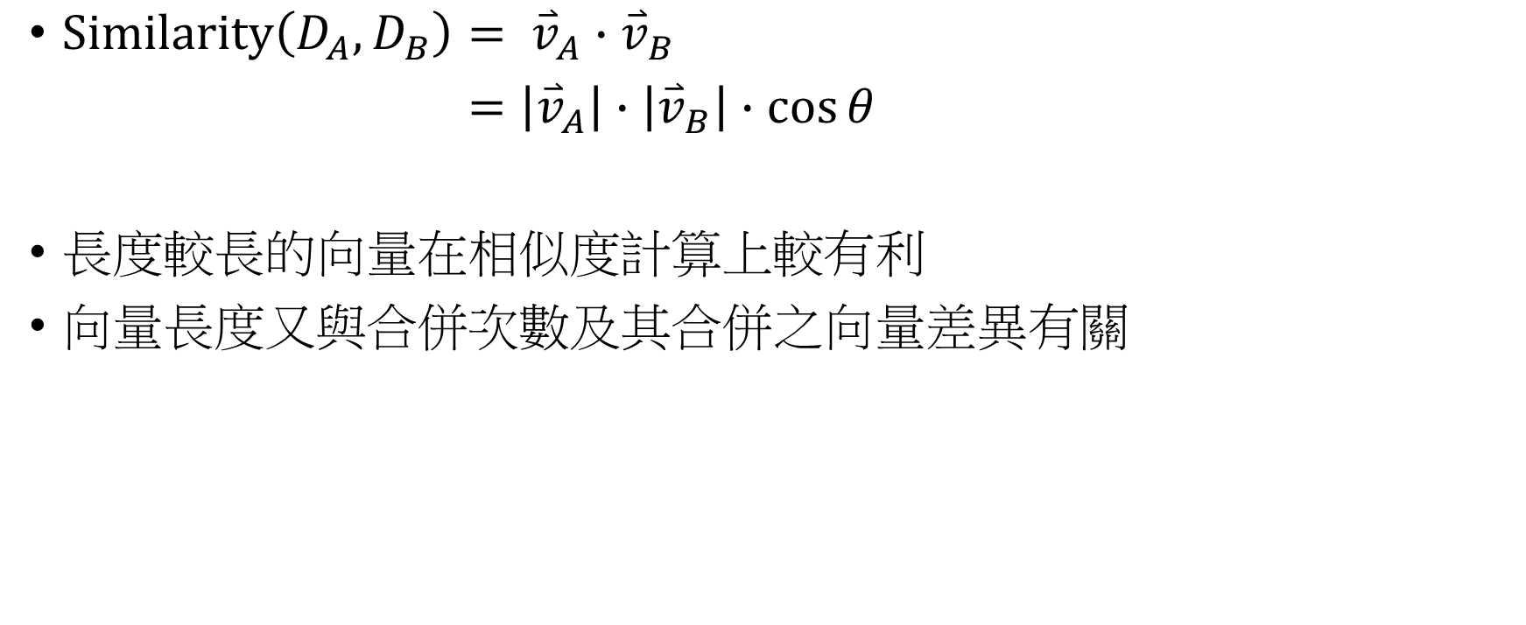
Dot Similarity
$Similarity\left(D_{A}, D_{B}\right)= {\overset{⃑}{v}}_{A}∙{\overset{⃑}{v}}_{B}$
$=\left|{\overset{⃑}{v}}_{A}\right|∙\left|{\overset{⃑}{v}}_{B}\right|∙\cos{θ}$
長度較長的向量在相似度計算上較有利
向量長度又與合併次數及其合併之向量差異有關
Notes:
我們透過dot similarity來達成這個目的 首先先將初始文章.~~~~ 基於以上幾點特性能夠發現：隨著合併次數的增加，兩不相似的群合併的機率會隨著下降；相似度越高的群合併機率下降程度會越小。因此以內積相似度計算方法搭配使用centroid linkage 的分群方法不但能夠維持速度上的計算優勢也能夠保持一定的分群品質。

Slide 34
Dot Similarity
我們可以發現Dot similarity有下面幾個特點
兩不相似的群合併之後在下一次的被合併機率會變小
兩相似的群合併之後在下一次合併的機率相對較高
這些特性剛好能夠彌補centroid linkage的隨著合併次數增加而讓主題裡面文件彼此相似度下降的缺點，因此能夠提高centroid linkage的分群效果。
Notes:
我們透過dot similarity來達成這個目的 首先先將初始文章.~~~~ 基於以上幾點特性能夠發現：隨著合併次數的增加，兩不相似的群合併的機率會隨著下降；相似度越高的群合併機率下降程度會越小。因此以內積相似度計算方法搭配使用centroid linkage 的分群方法不但能夠維持速度上的計算優勢也能夠保持一定的分群品質。

Slide 35
Estimation Popularity Calculation
文章熱門度 = 文章正面評論 – 負面評論
主題熱門度 = 主題內各文章熱門度的加總
Notes:
熱門度的計算在研究裡面比較沒有著墨，我們利用簡單的正面評論數與負面評論數相減作為文章的熱門度。由主題各文章的熱門度加總得到主題的熱門度

Slide 36
Experiment

Slide 37
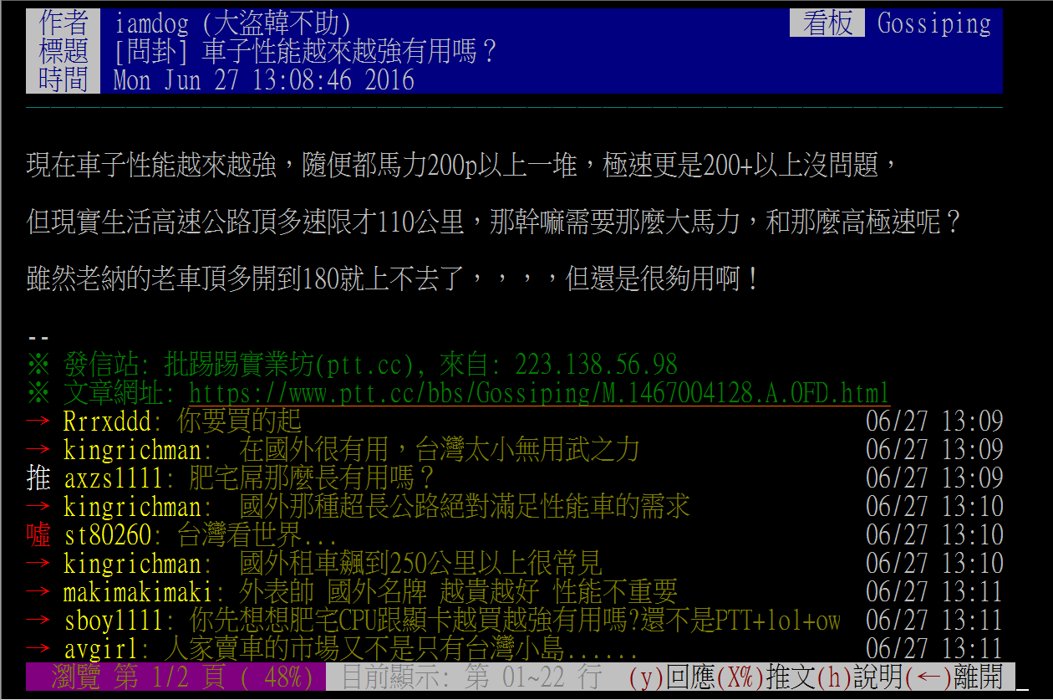
Data Source
批踢踢實業坊八卦版
推、噓使用者評論
2015/4/9~2016/6/28
920k training articles
Notes:
本研究以批踢踢實業坊(PTT)八卦版之文章作為資料來源，並蒐集2015年4月9日至2016年6月28日約92萬篇文章作為Word2Vec的訓練資料集。 PTT是以學術性質為目的，而以電子佈告欄系統 (BBS, Bulletin Board System) 為主的一系列服務。目前在 PTT註冊的人數超過一百萬人，尖峰時段兩站容納超過十五萬名使用者同時上線。八卦版是PTT最熱門的看板之一，熱門時段約有數萬人同時在看板上，反黑箱服貿事件時更有十萬人同時在看板上的紀錄。看板討論內容五花八門，包含政治、社會、或者網友一些小道消息，討論話題常與社會連動，影響力可見一斑 這張圖是一篇PTT八卦版的文章截圖 PTT文章主要由標題、內容以及評論所構成。使用者可藉由”推”、”噓”、”箭號”表示正反及中立評論，本研究亦利用推噓評論指標作為熱門度的主要依據

Slide 38
Clustering Evaluation – using External Index
Adjusted Rand index (ARI)
measures the similarity of the two assignments, ignoring permutations and with chance normalization
Adjusted Mutual Information(AMI)
measures the agreement of the two assignments, ignoring permutations, and is with chance normalization
Notes:
Rand Index 是算任意兩篇分對的機率 如果有N篇文章，任意兩篇的可能是會是N*(N-1)/2，然後分對的定義是如果那兩篇在預測跟標準答案都是不同群或是同群 用所有分對的總次數去除以所有可能性就是Rand Index
MI算是比較複雜，不過我的理解是在計算分群結果與標準答案兩個集合的重合程度，如果重合地方越多就表示效果越好
Entropy based 算法 ， V-measure = 2 H * C / (H+C)
沒有Chance normalization的指標如果分出來的群數量跟正確答案差異越多的話分數會不成比例的低分 值域 ARI是-1到1之間，其他都是0~1

Slide 39
Evaluation Dataset
文章標題 | 同標題文章數
他要求關版「洪素珠出現都是因批踢踢」 | 2
如果PTT被無預警強制關站 | 5
「與台灣民政府有驚人共通點」 藍軍要求 | 5
正晶限時批 | 1
Fw: [Live] 20160615 正晶限時批 | 1
中華文化復興委員會(要求關閉PTT) | 3
真天才！中華文化復興委員會要求關閉PTT | 1
中華文化復興委員會要求關PTT | 1
人工標記2016/6/15日及2016/6/24日資料各1000篇
2016/6/15某一人工標記主題範例
Notes:
人工標記八卦版2016年6月15日以及2016年6月24日文章各一千篇文章所屬主題作為標準答案，並以此做為分群效果評估實驗之資料集。
這張表示其中一個討論PTT關站的主題範例，正晶限時批這個政論節目在那天所討論的內容剛好與跟PTT關站議題有關，所以也被分到這一個討論主題內。第三個文章標題因為超過PTT本身的長度限制，所以沒辦法完整顯示出來。不過內容也跟這關站這個話題相關。

Slide 40
Evaluation Dataset
Notes:
資料集A是取2016/06/24的1000篇文章，當天剛好華航宣布罷工以及英國脫歐公投結果確定，可以看到大部分的文章討論量都集中在少數的話題，其餘的話題討論量都只有少數一兩篇。資料集A是一個典型熱門事件發生的樣本。 資料集B是取2016/06/15的1000篇文章，相較於資料集A這天比較沒有重大事件發生。可以看到討論話題比資料級A還要來的多，討論量也沒有集中在少數幾個話題。

Slide 41
Linkage與Similarity比較
依據不同關鍵字擷取方法、擷取關鍵字的個數、關鍵字的權重有無，一共設定共十五組的不同參數組合
以不同的linkage搭配不同的similarity來觀察在這十五組參數下的分群效果

Slide 42
Linkage與Similarity比較

Slide 43
Linkage與Similarity比較

Slide 44
Feature Extraction比較
上個實驗確認centroid linkage搭配dot similarity效果不錯，以此為基礎來比較不同的Feature Extraction方法
除了tf-idf based的關鍵字擷取方法外，我們新增以LDA topic modeling的方法來擷取主題關鍵字做為比較的對象
比較不同的關鍵字數量對分群效果的影響
比較關鍵字權重的有無對分群效果的影響

Slide 45
Feature Extraction比較

Slide 46
標題與內容向量比例比較
上個實驗結果顯示以tf-idf based的關鍵字擷取方法取前15個含有權重資訊的關鍵字效果會比較好，以此為基礎，我們來比較文章向量合成中標題與內容向量比例的關係
標題比例由0%開始遞增10%到100%，先前提到這個比例跟標題品質相關，不同的資料來源會有不一樣的標題品質，因此我們用了兩個資料集來比較

Slide 47
標題與內容向量比例比較

Slide 48
分群效果及效率比較
上述實驗可以得到一個整體分群的最佳參數，以此參數作為基礎，針對文件分群做一個整體的比較
對照組的設置有”tf-idf內文”以及” tf-idf標題”兩組
tf-idf內文對照組是以tf-idf為向量空間將文章內文向量化後以cosine similarity為相似度計算方法來分群
tf-idf標題對照組與tf-idf內文對照組大致相同，只是以標題代表文章內文來向量化

Slide 49
分群效果比較

Slide 50
分群效率比較

Slide 51
分群效率比較

Slide 52
熱門主題偵測分析
人工標記2016/6/1~2016/6/10五大熱門主題並與系統偵測的熱門主題比較

Slide 53
熱門主題偵測分析
系統偵測主題 | 人工挑選五大主題(沒有順序之分)
仇母豬與仇女對立 | 仇母豬與仇女對立(女版鬧版事件)
小時候以為很紅卻沒人看過的卡通 | 劉建國、李婉鈺交往風波
劉建國、李婉鈺交往風波 | 東海教官壓力大失控被架走
東海有教官被架走了 | 男童攀越圍欄掉展區，大猩猩被槍斃
鬧女板事件-女性真實感想 | 歌手隱藏神曲
2016/6/1人工標記熱門主題

Slide 54
Conclusion

Slide 55
Conclusion
本研究將文章擷取關鍵字特徵並利用word2vec提出一個文章向量表示方法，以此向量來比較文章相似度具有一定的效果
HAC分群品質不錯，但是時間複雜度不甚理想，本研究利用dot similarity搭配centroid linkage來提高分群效率以及維持分群品質

Slide 56
Future Work
Word2Vec在新詞辨識上有所限制
雖然利用centroid linkage加上dot similarity能夠加快分群速率，但分群效果不一定保證會比其他組合還要好，也許能夠先粗略過濾掉大部分相似度低的文件，接在再使用效果比較好的組合來分群
熱門度的計算目前是以最直覺的方法計算，有改善的空間
斷詞方法的改進
訓練出效果更好的Word2vec Model

Slide 57
Q&A

